Slide 1
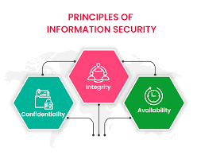
Bilgi Teknolojileri Güvenlik Prensipleri
Bilgi güvenliği sağlamak için evrensel, zamana dayanıklı ve uygulanabilir prensiplerdir.
Amaç;
Güvenlik açıklarını en aza indirmek
Riskleri yönetmek
Sistemleri daha dayanıklı, güvenilir ve güvenli hale getirmek
Karar alma süreçlerini kolaylaştırmak
Farklı sistemler ve ortamlar arasında ortak bir dil ve anlayış sağlamak
Güvenlik ilkeleri, sistemleri korumak için temel güvenlik rehberleridir.

Slide 2
Temel Güvenlik İlkeleri
Confidentiality (Gizlilik) : Bilginin sadece yetkili kişiler tarafından erişilebilir olmasıdır. Yetkisiz erişim engellenir.
Integrity (Bütünlük): Bilginin doğruluğu ve tamlığının korunmasıdır.
Availability (Kullanılabilirlik): Kullanıcıların ihtiyaç duydukları bilgi ve kaynaklara zamanında güvenli bir şekilde erişim sağlamalıdır.
Least Privilege (Asgari Ayrıcalık): Kullanıcı ve programlar sadece ihtiyaç duydukları erişime sahiptir.
Defense in Depth (Derinlikli Savunma): Bir güvenlik açığına karşı birden fazla savunma katmanı oluşturulmalıdır

Slide 3
Temel Güvenlik İlkeleri
Separation of Duties (Görev Ayrılığı): Kritik görevlerin tek bir kişi ya da sistem bileşeni tarafından yapılması engellenmelidir.
Economy of Mechanism (Basitlik): Güvenlik mekanizmalarının mümkün olduğunca basit ve anlaşılır olması gerekir.
Accountability (Hesap Verebilirlik): Sistem içindeki tüm faaliyetlerin izlenebilir olması, kullanıcıların ve süreçlerin eylemlerinden sorumlu tutulabilmesi gerekir.
Fail-Safe Defaults (Güvenli Varsayılanlar): Sistemin varsayılan durumu erişim ve izin açısından mümkün olduğunca kısıtlayıcı olmalıdır.
Security by Design (Tasarımda Güvenlik): Güvenlik sistemin ve tasarımın bir parçası olarak baştan dahil edilmesi gerekir.

Slide 4
Yazılım Güvenliğini Sağlama Yöntemleri
Yöntem | Tanım | Çalışma Zamanı | Kullanım Alanı / Araçlar
Sezgisel Yöntemler(Heuristic) | Bilinen tehdit kalıplarına benzerlik arar. | Derleme öncesi veya çalışma anında | Antivirüs, IDS (Intrusion Detection System) IPS (Intrusion Prevent System)
Benzetime Yöntemleri(Simulation) | Gerçek çalışma ortamı simüle edilir. | Çalışma zamanı (Runtime) | Mockito, Selenium
Statik Analiz(Static Analysis) | Kod çalıştırılmadan incelenir. | Kod çalışmaz, analiz offline yapılır | SonarQube, Fortify
Dinamik Analiz(Dynamic Analysis) | Yazılım çalışırken izlenir | Gerçek çalışma zamanında | OWASP ZAP, Burp Suite, Fortify
Negatif Test (Negative Testing) | Beklenmeyen, geçersiz veri ile test | Çalışma zamanı | Manuel veya otomatik test araçları (Selenium )
Rastgele Test (Fuzz Testing) | Sisteme rastgele, bozuk ve anormal verilere göndererek hataları ve açıkları tespit yöntemi | Çalışma zamanı | Burp Suite, OWASP ZAP

Slide 5

Zafiyet Veritabanları ve Skorlama Sistemleri
Bu bölümde, güvenli yazılım geliştirmede kritik öneme sahip olan zafiyet veritabanları ve skor sistemlerini inceleyeceğiz.

Slide 6

CWE: Yazılım Zafiyetlerinin Sınıflandırılması
CWE, MITRE tarafından geliştirilen ve yazılım ile donanım sistemlerindeki yaygın zayıflıkları sınıflandıran bir taksonomidir.
Amaç;
Geliştiricilere ve güvenlik uzmanlarına, hangi tür hataların güvenlik açığına neden olabileceğini sistemli bir şekilde sunmaktır.
CWE, gerçek dünyadaki açıkların (CVE) arkasındaki kök nedenleri belirtir
CWE ORG

Slide 7
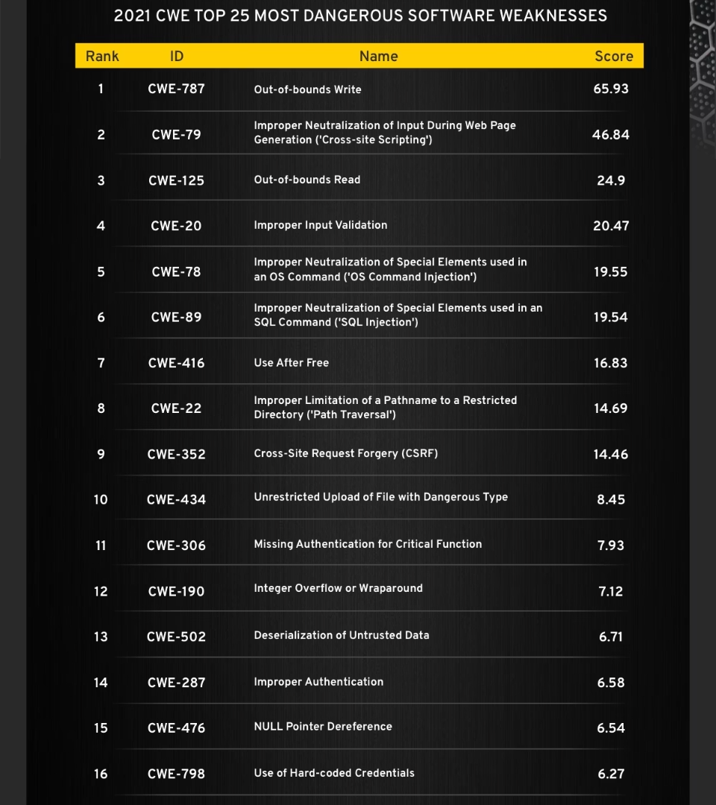



CWE: Yazılım Zafiyetlerinin Sınıflandırılması
Ortak Zafiyetler
Yazılım hatalarını standart kategorilere ayırır.
Sınıflandırma
Açıkların türü ve kaynağı kolayca belirlenir.
Geliştirici Kılavuzu
Yazılım güvenliği için rehberlik sağlar.

Slide 8

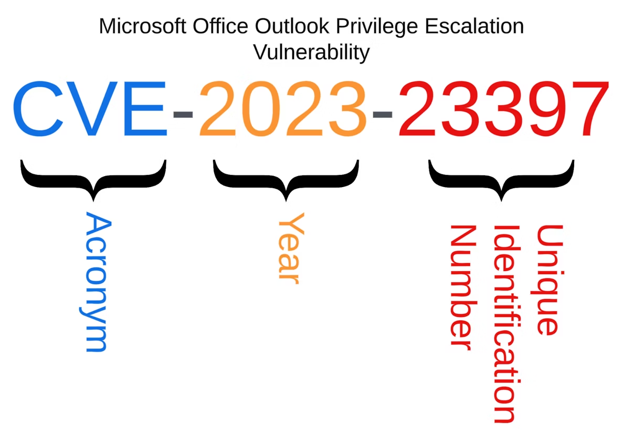
CVE: Bilinen Güvenlik Açıklarının Standardizasyonu
CVE (Common Vulnerabilities and Exposures), yazılım ve donanımlarda keşfedilen gerçek ve belgelenmiş güvenlik açıklarının listesidir.
CVE, bir güvenlik açığına verilen benzersiz kimlik numarasıdır.

Slide 9

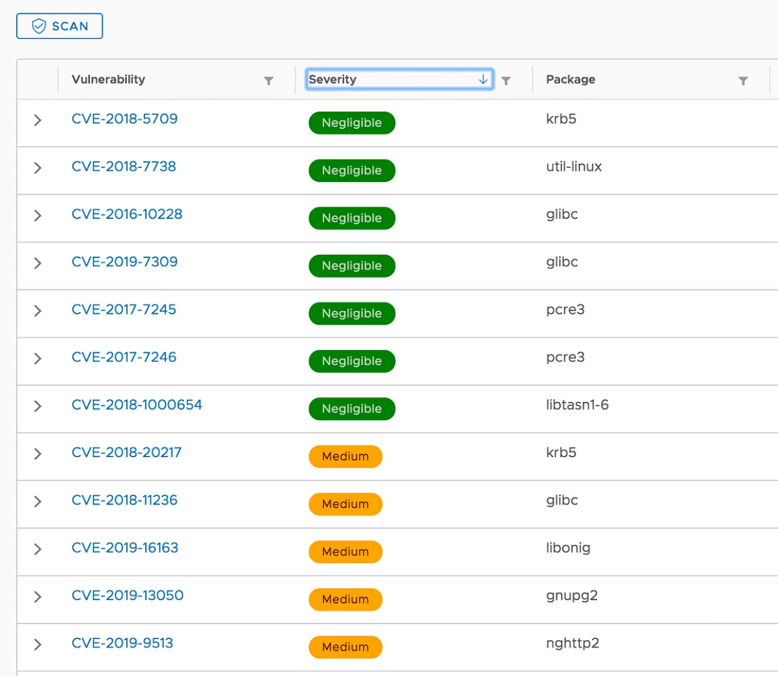
CVE: Bilinen Güvenlik Açıklarının Standardizasyonu
Standard Kimlik
Bilgi Paylaşımı
Hızlı Müdahale
Her güvenlik açığına benzersiz bir CVE numarası verilir.
Global ölçekte açıklar hakkında bilgi paylaşımı sağlar.
Zafiyetlerin takibini ve çözümünü kolaylaştırır.
CVE ORG

Slide 10

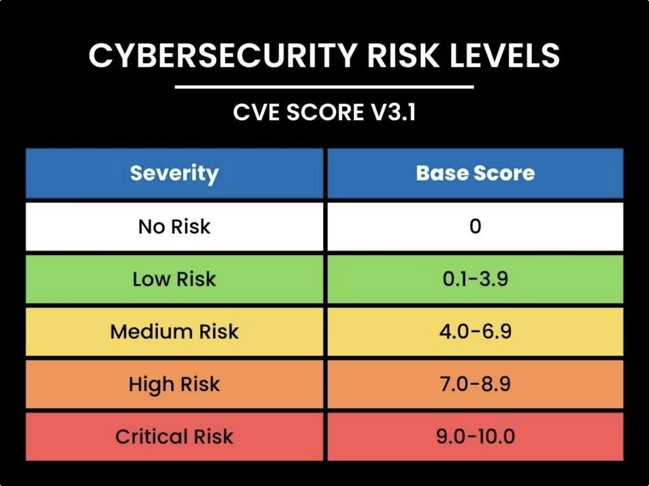
CVSS (Ortak Zafiyet Skorlama)
Common Vulnerability Scoring System (CVSS), bilgisayar sistem güvenlik zafiyetlerinin risklerini değerlendirmek için kullanılan açık bir endüstri standardıdır.
Yaygın olarak NVD (National Vulnerability Database) ve CVE sistemlerinde kullanılır.

Slide 11
CVSS Şiddet Seviyesi ve Alınan Aksiyonlar
Seviye
Puan Aralığı
Önerilen Aksiyonlar
Açıklama
None
0.0
Bilgi amaçlı olarak kayıt tutulabilir.
Gerçek bir güvenlik riski oluşturmaz.
Low
0.1 – 3.9
Saldırı için fiziksel erişim gerekebilir veya etkisi sınırlıdır.
Yama planına alınır. Düşük öncelikli izlenir
Medium
4.0 – 6.9
Saldırının etkisi orta düzeyde; bazı kullanıcı verileri etkilenebilir.
Yakın vadede yamanması önerilir. Kullanıcı farkındalığı artırılabilir. Güvenlik duvarı/IDS kuralları gözden geçirilir.
High
7.0 – 8.9
Ağ üzerinden erişilebilir, ciddi bilgi sızıntısı veya sistem hasarı olabilir.
Hızla yama uygulanmalı. Varlıklar üzerinde önlem alınmalı, sistemler izlenmeli. Gerekiyorsa geçici koruma önlemleri (WAF, ACL) devreye alınmalı.
Critical
9.0 – 10.0
Uzaktan kod çalıştırma, tam sistem kontrolü gibi felaket etkili açıklar.
Acil müdahale gerekir. Sistem hemen yalıtılmalı/yama uygulanmalı. Olay müdahale ekibi (CSIRT) devreye girebilir. Log analizi ve etki değerlendirmesi yapılmalı.
CVSS Scoring | CVSS Examples

Slide 12
Zafiyet Veritabanlarının Güvenli Yazılım Geliştirmedeki Rolü
Veri Toplama
Güncel açıklar veri tabanlarına kaydedilir.
Analiz
Geliştiriciler zafiyetleri inceler.
Önlem
Yazılımda düzeltmeler uygulanır.
Geri Bildirim
Yeni zafiyetler sisteme aktarılır.

Slide 13





Güvenli Yazılım Geliştirmede En İyi Uygulamalar
Erken Zafiyet Tespiti
Standartlara Uyum
Eğitim ve Farkındalık
Sürekli İzleme
Bu uygulamalar yazılım güvenliğini güçlendirir ve riskleri minimize eder.

Slide 14
Kod Seviyesindeki Tehditler
Bu bölüm, güvenli yazılım geliştirmede kritik öneme sahip kod seviyesindeki tehditleri inceleyeceğiz.

Slide 15
Kod Seviyesindeki Tehditler
Buffer Overflow
SQL Injection
Sınırları belirlenmemiş veri yapıları belleğin taşmasına ve kötü niyetli kod çalıştırılmasına neden olan tehdit.
Veritabanı sorgularına zararlı kod ekleyerek veri sızıntısı veya veri bütünlüğü değiştirme sağlayan tehdit.
Cross-site Scripting (XSS)
Command Injection
Kötü amaçlı betiklerin (javascript) kullanıcı tarayıcısında çalıştırılması sonucu oluşan tehdit.
Saldırganın sistem komutlarını veya shell komutlarını uygulama aracılığıyla çalıştırılmasına olanak tanıyan tehdit.

Slide 16
Kod Seviyesindeki Tehditler
Improper Input Validation
Authentication Bypass
Giriş verilerinin doğru şekilde filtrelenmemesi sonucu saldırıya (XSS, injection) kapı açan tehdit.
Zayıf kimlik doğrulama mekanizmaları, yetkisiz kullanıcıların sisteme erişmesine olanak tanıyan tehdit
Insecure Deserialization
CSRF (Cross-Site Request Forgery)
Güvensiz nesne serileştirme/veri yapıları yoluyla uzaktan kod çalıştırma mümkün kılan tehdit.
Kullanıcının oturum bilgileri kullanılarak onun adına kötü niyetli istekler yapılmasına olanak tanıyan tehdit.
Notes:
SameSite=Strict -> Çerezlerin yalnızca aynı site içindeki isteklerde gönderilmesini sağlar.
SameSite=Lax -> Çerezlerin, belirli kullanıcı etkileşimli isteklerde gönderilmesini sağlar. Çerez, yalnızca belirli türdeki üçüncü taraf isteklerde gönderilir (örneğin, link tıklamaları).

Slide 17
Kod Seviyesindeki Tehditler
Sensitive Data Exposure
Insecure API Usage
Parola, kredi kartı bilgisi gibi hassas verilerin şifrelenmeden ya da yanlış saklanması sonucu oluşan tehdit.
API uçlarının kimlik doğrulamasız açık bırakılması veya kötü yapılandırılması sonucu veri sızıntılarına yol açan tehdit.
Path Traversal
Unrestricted File Upload
Saldırganların dosya sisteminde geçerli olmayan dosyalara veya dizinlere erişmelerini sağlar.
Yetkilendirme sistemlerindeki açıklar ile başka kullanıcının kaynaklarına erişimine olanak sağlayan tehdit.
http://example.com/viewfile?file=../../etc/passwd

Slide 18
Kod Seviyesindeki Tehditler
Remote Code Execution (RCE)
Improper Error Handling
Uzaktan kötü amaçlı kod çalıştırarak sistem kontrolünün ele geçirilmesine olanak sağlayan tehdit.
Hatalı hata mesajları sistem hakkında fazla bilgi sızdırmasına olanak sağlayan tehdit.
Hardcoded Credentials
Broken Access Control
Kaynak kodda doğrudan tanımlanmış parola, secret key gibi bilgiler sebebi ile gizli veri ihlaline sebebiyet veren tehdit.
Kullanıcıların yetkili olmadıkları kaynaklara, verilere veya işlevlere ulaşabilmesini olanak sağlayan tehdit.
Environment Variables
RBAC
Azure Key Vault, AWS Secrets Manager, Hashicorp Vault
Least Privilege Principle
HMAC, Hash SALT

Slide 19
Kod Seviyesindeki Tehditler
Security Misconfiguration
Unrestricted Resource Consumption
Varsayılan ayarların değiştirilmemesi gibi yapılandırma hataları kaynaklı sistemin ele geçirilmesine olanak sağlayan tehdit.
İsteklerin sınırlanmaması, Brute Force ve API istismarı gibi saldırılara olanak sağlayan tehdit.

Slide 20
Yapılandırma ve Dağıtım Sürecindeki Tehditler
Yanlış Yapılandırmalar
Yetersiz güvenlik ayarları veya varsayılan konfigürasyonlar saldırılara davetiye çıkarır.
Açık Portlar ve Servisler
Gereksiz açık port ve servisler tehdit aktörlerine sızma fırsatı sunar.
Güvensiz 3rd Kütüphaneler
Güncellenmeyen veya kaynağı doğrulanmamış bileşenler risk oluşturur.

Slide 21
Yazılım Geliştirme Sürecindeki Kritik Riskler
Güvensiz Kod Yazımı
1
Standartlara uymayan kodlar güvenlik açıklarına yol açar.
Test Süreçlerinde Güvenlik Eksikliği
2
Fonksiyonel testler güvenlik testlerinin önüne geçerse risk artar.
DevOps/CI-CD Pipeline Açıkları
3
Otomasyon süreçlerinde güvenlik kontrollerinin yetersizliği açık oluşturur.
İnsan Hataları ve Bilgi Eksikliği
4
Geliştirici ve operatör bilgi eksikliği kritik risk faktörüdür.

Slide 22
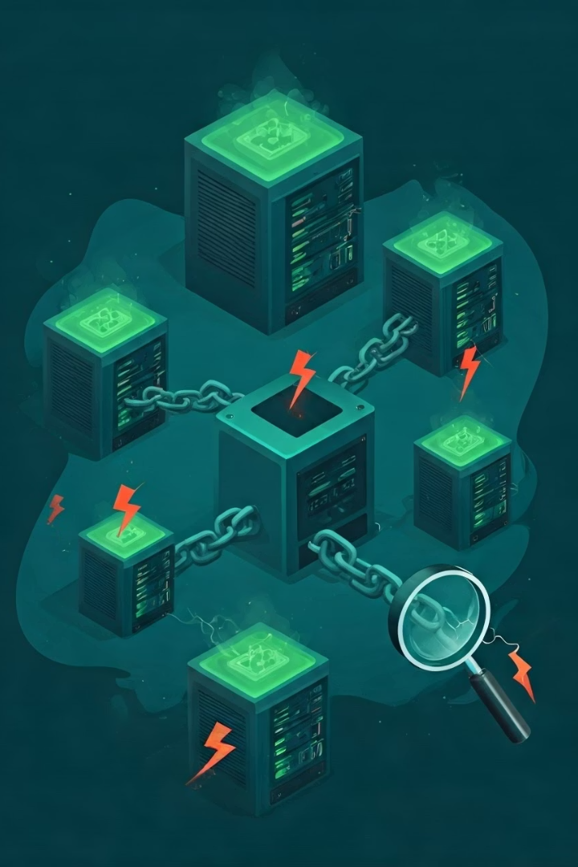
Açık Kaynak ve 3rd Bileşenlerde Risk Yönetimi
Güncelleme Takibi
Güvenlik yamalarının hızlı uygulanması önemlidir.
Lisans ve Telif Riskleri
Uyumsuz lisanslar yasal ve güvenlik sıkıntılarına yol açabilir.
Tedarik Zinciri Saldırıları
Güvenilir olmayan kaynaklardan gelen bileşenler risk taşır.
SBOM (Software Bill of Materials) Kavramı
Bir yazılım ürününün içerisinde bulunan tüm bileşenlerin (kütüphaneler, modüller, bağımlılıklar) liste halinde dökümünü içeren yapıdır.

